Slide 1
স্বাগতম

Slide 2
পরিচিতি
মোহাম্মদ কামাল উদ্দিন সহকারী শিক্ষক
পঞ্চাশ উচ্চ বিদ্যালয় ও কলেজ
চুনারুঘাট, হবিগঞ্জ।
মোবাইল নম্বরঃ ০১৭২৮২০৬৮৯৮
Email-kamal251986@gmail.com
শ্রেনিঃ ৮ম
বিষয়ঃ ইসলাম ধর্ম ও নৈতিক শিক্ষা
অধ্যায়ঃ ২য়
শিরোনামঃ যাকাত
শিক্ষার্থীর সংখ্যাঃ ৬০
সময়ঃ ৪০ মিনিট

Slide 3
নিচের ছবি দিকে লক্ষ্য এব বল
যাকাত

Slide 4
আজকের পাঠ
যাকাত

Slide 5
শিখন ফল
১। যাকাতের সংঙ্গা ও পরিমাণ বলতে পারবে।
২। কখন কার উপর যাকাত ফরয বা আবশ্যক তা ব্যাখ্যা করতে পারবে।
৩। যাকাত বন্টনের খাত বর্ণনা করতে পারবে।
৪। দারিদ্র বিমোচনে যাকাতের ভূমিকা বিশ্লেষণ করতে পারবে।

Slide 6
আল-হামদুল্লিল্লাহ,
এ সব কিছু আমার মালিকানায়

Slide 7
ইসলামের
বিধান অনুসারে আমাকে অবশ্যই যাকাত
দিতে হবে ।
মুসলিম
নিসাবের মালিক
নিসাব মালিক যা প্রয়োজনের অতিরিক্ত
ঋণগ্রস্থ নই
এ অর্থ ১ বছর যাবত আমার নিকট আছে
জ্ঞানী ব্যক্তি
পূর্ণ বয়স্ক ব্যক্তি
কারণ আমি একজন

Slide 8
জোড়ায় কাজ
১। যাকাতের সংঙ্গা বল।
২। যাকাতের কয়েকটি শর্ত লিখ।

Slide 9
তবে আমার
সব প্রয়োজন মিটিয়ে শুধুমাত্র নিছাব পরিমান অর্থ আছে, যা থেকে আমাকে যাকাত দিতে হবে------
নিছাবের পরিমান
৭¶৫ তোলা স্বর্ণ
অথবা
৫২ তোলা রৌপ্প

Slide 10
8৫ গ্রাম স্বর্ণ
৬0০ গ্রাম রৌপ্প
মূল্য প্রায় ৫,০০০০০/-
মূল্য প্রায় ৬০,০০০/-
বিঃ দ্রঃ - হানাফী মাজহাব অনুসারে গরীবদের স্বার্থে রৌপ্যের মূল্ল্যে ২¶৫% হারে যাকাত দেওয়া উত্তম”

Slide 11
মুসাফির
আল্লাহর রাস্থায়
মিসকীন
যাকাতের কর্মচারী
ফকির
দাস মুক্তি
ঋণগ্রস্থ
মন জয়

Slide 12
দলীয় কাজ
১। স্বর্ণ ও রৌপ্যে নিসাবের পরিমাণে
---তারতম্যের কয়েকটি কারণ উল্লেখ কর।
২। যাকাতের খাতগুলোর সাথে অর্থনৈতিক সম্পর্ক
---মুল্যায়ন কর।

Slide 13
দুস্থ মানবতায়
অসহায়ের মুখে সুন্দর হাসি ফুটাতে
বিনিয়োগ প্রদানে
জনকল্যাণ মূলক কাজে

Slide 14
দলীয় কাজ
সামাজিক ও অর্থনৈতিক উন্নয়নে যাকাতের ----ভূমিকা বিশ্লেষণ কর।

Slide 15
আমরা সবাই আন্দিত
আমরা সবাই সুখি
আহার পেয়ে ভুলে গেলাম
যখন ছিলাম দুঃখি।
আপনার যাকাতের অর্থ
এ ভাবে আরও অনেকের মুখে হাসি ফুটাতে পারে-----

Slide 16
মুল্যায়নয়ন
১। যাকাতের নিছাব বা পরিমাণ কত?
২। যাকাতে কোন ধরণের ইবাদাত হয়?
৩। যাকাতের খাত গুলোর সাথে সামাজিক উন্নয়নের সম্পর্ক মূল্যায়ন কর।
৪। দারিদ্র বিমোচনে যাকাতের ভূমিকা বিশ্লেষণ কর।

Slide 17
বাড়ীর কাজ
১। অর্থনৈথিক উন্নয়নে যাকাতের
---খাতগুলো যথার্থতা বিশ্লেষণ কর।

Slide 18
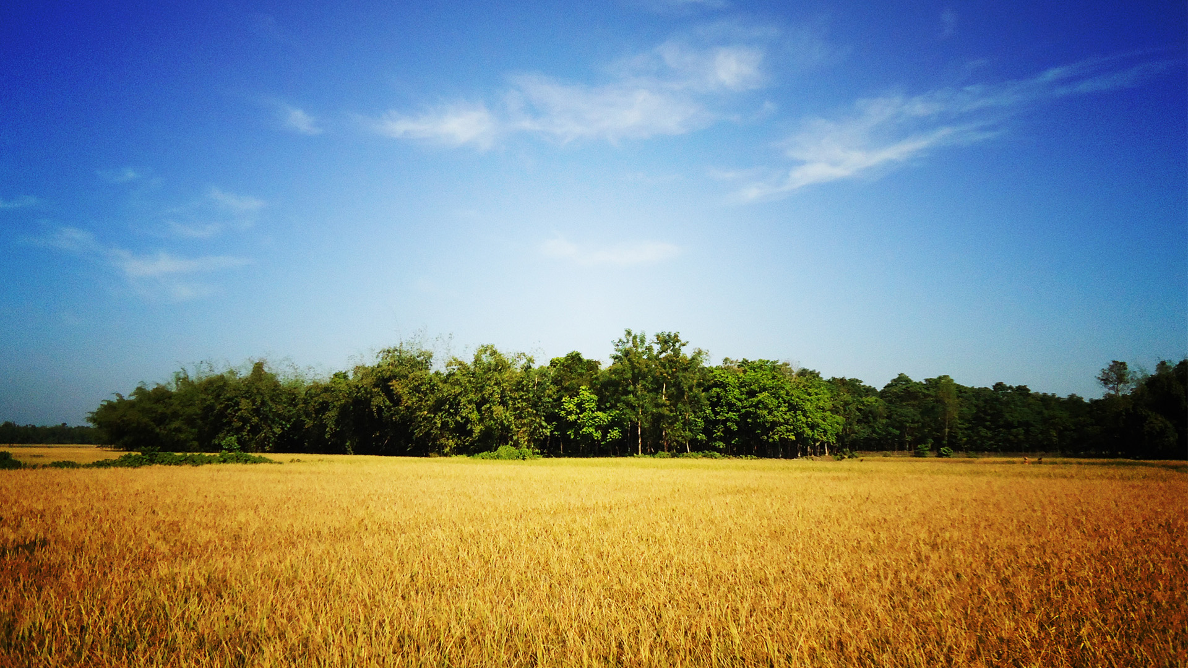
আজকের মত সবাইকে ধন্যবাদ

